Slide 1



UBND QUẬN LONG BIÊN
TRƯỜNG TIỂU HỌC ÁI MỘ B
Toán 3
Ôn tập học kì 1

Slide 2



Slide 3
1
Đặt tính rồi tính
a) 34 x 2 15 x 6 23 x 4
b) 69 : 3 84 : 7 95:8

Slide 4
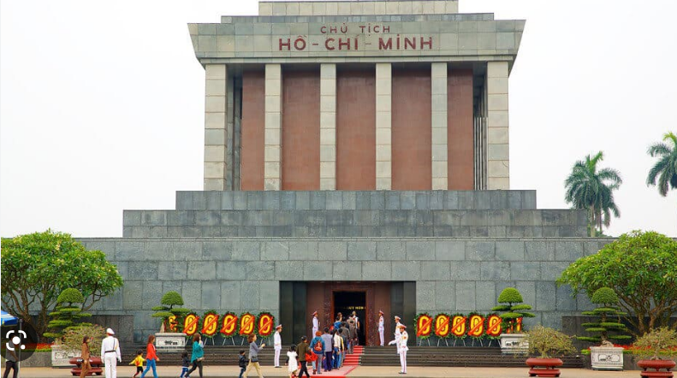
4. Hai xe ô tô chở học sinh đi thăm Lăng Bác Hồ, mỗi xe chở 45 học sinh. Hỏi có tất cả bao nhiêu học sinh đi thăm Lăng Bác Hồ?
Bài giải:
Số học sinh đi thăm Lăng Bác Hồ là:
45 x 2 = 90 (học sinh)
Đáp số: 90 học sinh

Slide 5
5. Trong thùng có 25 l nước mắm. Hỏi cần ít nhất bao nhiêu cái can loại 5 l để chứa hết lượng nước mắm đó?
Bài giải:
Số cái can loại 5 l cần để chứa hết lượng nước mắm đó là:
25 : 5 = 5 (cái can)
Đáp số: 5 cái can

Slide 6






